Slide 1
Die Qual der Wahl -
Welche Rechtsform ist die richtige für mein Unternehmen?
BGP10 - Rechtsformen

Slide 2

Rechtsformen
Teil 1:
Grundwissen Rechtsformen in Deutschland und Handelsregister
Teil 2:
Wie entscheiden sich Gründer für die richtige Rechtsform?
Teil 3:
Vollmachten und Prokura
Notes:
Infotext über Personenbezogene Daten

Slide 3


Rechtsformen - Informationsquellen
http://www.existenzgruender.de/DE/Home/inhalt.html
https://www.youtube.com/watch?v=L3DhLVKBMEM
Notes:
Infotext über Personenbezogene Daten

Slide 4




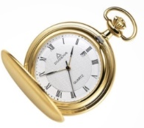
Rechtsformen und Handelsregister
Arbeitsauftrag
Lesen Sie die Gesetzesauszüge auf dem Arbeitsblatt!
Recherchieren Sie in Partnerarbeit zu den Aufgaben a, b und c und machen Sie sich Notizen!
Präsentieren Sie Ihre Ergebnisse vor der Klasse!
Bearbeitungszeit: 10 Minuten!

Slide 5

Besprechung Arbeitsauftrag
Handelsregister: Zusatzmaterial:
  ausgefülltes Musterformular:
https://www.handelsregister.de/rp_web/help.do?Thema=muster (31.01.2019)
  leerer Handelsregisterausdruck:
ZM 0_III-5_Rechtsformen.docx

Slide 6
Besprechung Arbeitsauftrag
Peter Sorgenfrei möchte einen Musikhandel als Einzelunternehmen gründen. Dafür lässt er sich ins Handelsregister eintragen. Folgende Firmenbezeichnungen sind ihm eingefallen:
1) Sorgenfrei Musik e.K.
2) Peter Musikhandel AG
3) Sorgenfrei durchs Leben e.K.

Slide 7
Besprechung Arbeitsauftrag
Peter Sorgenfrei möchte einen Musikhandel als Einzelunternehmen gründen. Dafür lässt er sich ins Handelsregister eintragen. Folgende Firmenbezeichnungen sind ihm eingefallen:
1) Sorgenfrei Musik e.K. -> korrekt, da Firmenbezeichnung nicht irreführend und Zusatz „eingetragener Kaufmann“ enthalten.
2) Peter Musikhandel AG -> nicht korrekt, da es sich um ein Einzelunternehmen handelt
3) Sorgenfrei durchs Leben e.K. -> gemäß HGB §18 (2) irreführend, da Firmenbezeichnung beliebt, könnte auch Yogapraxis z.B. möglich.

Slide 8
Besprechung Arbeitsauftrag
Sonja Fischer und Katja Müller gründen gemeinsam eine Beratungsfirma für Mode und Styling in der Rechtsform einer GmbH. Um Neukunden anzuwerben, benötigen sie einen gut klingenden Vorschlag für die Firmenbezeichnung. Formulieren Sie einen Vorschlag für die Firmenbezeichnung.

Slide 9
Besprechung Arbeitsauftrag
Sonja Fischer und Katja Müller gründen gemeinsam eine Beratungsfirma für Mode und Styling in der Rechtsform einer GmbH. Um Neukunden anzuwerben, benötigen sie einen gut klingenden Vorschlag für die Firmenbezeichnung. Formulieren Sie einen Vorschlag für die Firmenbezeichnung.
Fischer und Müller Styling GmbH
Styling- und Mode-Manufaktur GmbH
Hinweis: Wichtig ist, dass die Rechtsform der „GmbH“ am Ende hinzugefügt wird und die Bezeichnung nicht in die Irre führt, was die Geschäftstätigkeit angeht.

Slide 10
Besprechung Arbeitsauftrag
Recherchieren Sie zu den Vereinen aus der Bundesliga die korrekte Firmenbezeichnung.

Slide 11
Besprechung Arbeitsauftrag
FUSSBALLVEREIN | RECHTSFORM | BEDEUTUNG
Eintracht Frankfurt Fußball | AG | Aktiengesellschaft
FC Bayern München | AG
FC Gelsenkirchen-Schalke 04 | e.V. | Eingetragener Verein
Borussia Dortmund | GmbH & Co. KGaA | GmbH in Kombination mit einer Kommanditgesellschaft auf Aktien
Bayer 04 Leverkusen Fussball | GmbH | Gesellschaft mit beschränkter Haftung
TSG 1899 Hoffenheim Fußballspielbetrieb | GmbH
RasenBallsport Leipzig | GmbH
Borussia VfL 1900 Mönchengladbach | GmbH
Hertha BSC | GmbH & Co. KGaA
VfB Stuttgart 1893 | AG
FC Augsburg | GmbH & Co. KGaA
SV Werder Bremen | GmbH & Co. KGaA
Hannover 96 | GmbH & Co. KGaA
VfL Wolfsburg | GmbH
1. FSV Mainz 05 | e.V.
Sport-Club Freiburg | e.V.
Hamburger Sport Verein | AG
1. FC Köln | GmbH & Co. KGaA
Stand: Bundesliga-Saison 2017/18 (Juni 2018)

Slide 12
Arbeitsauftrag
Die deutschen Rechtsformen lassen sich in Einzelunternehmen, Personengesellschaften und Kapitalgesellschaften unterteilen. Schätzen Sie, wie viele Unternehmen den drei Rechtsformen jeweils angehören und wie viel Umsatz sie jeweils insgesamt im Jahr 2019 machten.
Vergleichen Sie Ihre Schätzwerte mit der Statistik „Häufigkeit ausgewählter Rechtsformen in Deutschland (Stand: 2019)“ und analysieren Sie diese.
Bearbeitungszeit: 10 Minuten!

Slide 13
Arbeitsauftrag Besprechung
Vergleichen Sie Ihre Schätzwerte mit der Statistik „Häufigkeit ausgewählter Rechtsformen in Deutschland (Stand: 2016)“ und analysieren Sie diese.
HÄUFIGKEIT AUSGEWÄHLTER RECHTSFORMEN IN DEUTSCHLAND (STAND: 2019)
RECHTSFORM | ANZAHL | DURCHSCHNITTL. JAHRESUMSATZ PRO UNTERNEHMEN
Einzelunternehmen inkl. Land- und Forstwirte, Freiberufler, Kleingewerbetreibende | 2.176.944 | 268.987,06 €
PERSONENGESELLSCHAFTEN
Offene Handelsgesellschaft | 14.847 | 2.961.716,85 €
Kommanditgesellschaft | 15.744 | 7.237.514,10 €
KAPITALGESELLSCHAFTEN
Gesellschaft mit beschränkter Haftung | 529.970 | 4.415.795,91 €
Aktiengesellschaft | 7.862 | 109.360.779,57 €

Slide 14
Arbeitsauftrag
Lesen Sie den Text. Strukturieren Sie dann die Kärtchen mithilfe des Textes. Kleben Sie Ihre Struktur als Übersicht auf ein leeres Blatt.
Ordnen Sie jeder Rechtsform Ihrer Übersicht die richtige Abteilung im Handelsregister zu!
Ordnen Sie jeder Rechtsform Ihrer Übersicht ein bekanntes Unternehmen zu!
Bearbeitungszeit: 15 Minuten!

Slide 15
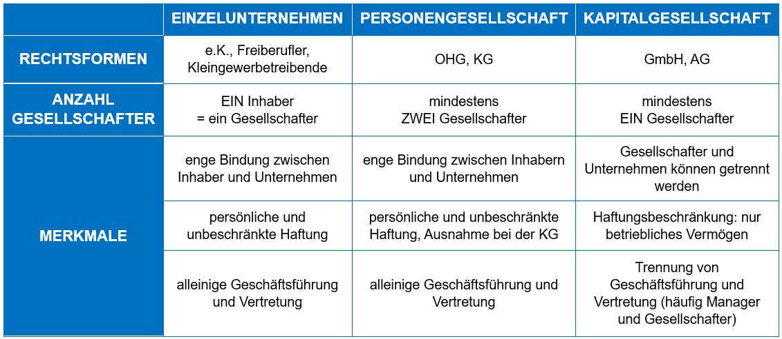
Arbeitsauftrag - Besprechung

Slide 16
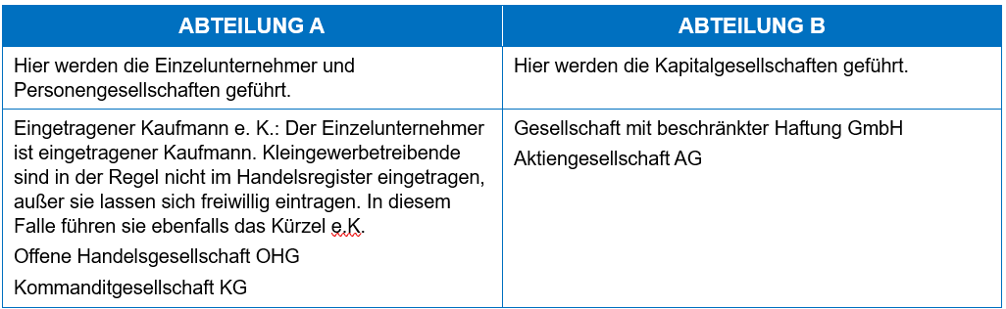
Arbeitsauftrag - Besprechung

Slide 17
Gruppenpuzzle - Besprechung
Broschüre zur Rechtsform Einzelunternehmung
KURZPORTRÄT: Die Einzelunternehmung ist die häufigste Rechtsform in Deutschland. Das Unternehmen wird von einem einzelnen Inhaber geführt und vertreten.
HAFTUNG: Der Inhaber haftet mit privatem und betrieblichem Vermögen.
GRÜNDUNGSKAPITAL: nicht erforderlich
GEWINN- UND VERLUSTVERTEILUNG: Der Inhaber erhält den gesamten Gewinn, muss aber auch den gesamten Verlust selbst tragen.
GESCHÄFTSFÜHRUNG UND VERTRETUNG: im Innenverhältnis: Geschäftsführung durch den Inhaber; im Außenverhältnis: Vertretung durch den Inhaber
GRÜNDUNGSKOSTEN: keine (bzw. sehr geringe Kosten bei Gewerbeanmeldung)
FINANZIERUNG: Eigenfinanzierung: nur ein Eigentümer; Fremdfinanzierung: durch hohe Kreditwürdigkeit gute Finanzierungsmöglichkeiten

Slide 18
Gruppenpuzzle - Besprechung
Broschüre zur Rechtsform „Offene Handelsgesellschaft“ (Personengesellschaft):
KURZPORTRÄT: Die OHG besteht aus mindestens zwei Gesellschaftern, die gemeinsam ein Handelsgewerbe betreiben.
VORTEILE | NACHTEILE
hohe Kreditwürdigkeit | Haftung mit Privat- und Betriebsvermögen
Arbeitsteilung bei der Geschäftsführung und Vertretung | Vertrauensverhältnis zwischen Gesellschaftern erforderlich
HAFTUNG: Alle Gesellschafter haften unbeschränkt mit privatem und betrieblichem Vermögen.
GRÜNDUNGSKAPITAL: nicht erforderlich
GEWINN- UND VERLUSTVERTEILUNG: Jeder Gesellschafter erhält vier Prozent Zinsen auf seine Kapitalanteile als Gewinn; der Restgewinn und die Verluste werden gleichmäßig nach Köpfen verteilt.
GESCHÄFTSFÜHRUNG UND VERTRETUNG: im Innenverhältnis: Geschäftsführung durch alle Gesellschafter oder durch einen oder mehrere bestimmte Gesellschafter, wenn im Gesellschaftsvertrag vereinbart;
im Außenverhältnis: Vertretung durch alle Gesellschafter oder durch einen oder mehrere bestimmte Gesellschafter, wenn im Gesellschaftsvertrag vereinbart; Einschränkungen des Finanzrahmens bei der Vertretung sind nach außen unwirksam
GRÜNDUNGSKOSTEN: keine (bzw. sehr geringe), außer ein Gesellschafter bringt ein Grundstück ein, dann fallen Notarkosten an
FINANZIERUNG: Eigenfinanzierung: mehrere Gesellschafter; Fremdfinanzierung: durch hohe Kreditwürdigkeit gute Finanzierungsmöglichkeiten

Slide 19
Gruppenpuzzle - Besprechung
Broschüre zur Rechtsform „Kommanditgesellschaft“ (Personengesellschaft):
KURZPORTRÄT: Mindestens ein vollhaftender Gesellschafter (Komplementär) und ein teilhaftender Gesellschafter (Kommanditist) betreiben gemeinsam ein Handelsgewerbe.
VORTEILE | NACHTEILE
hohe Kreditwürdigkeit Arbeitsteilung leichtere Aufnahme weiterer Kapitalgeber als Kommanditisten | Haftung: Komplementäre mit Privat- und Betriebsvermögen Vertrauensverhältnis zwischen Gesellschaftern erforderlich
HAFTUNG: Der Komplementär haftet mit privatem und betrieblichem Vermögen; der Kommanditist haftet nur mit seiner betrieblichen Kapitaleinlage.
GRÜNDUNGSKAPITAL: nicht erforderlich
GEWINN- UND VERLUSTVERTEILUNG: Jeder Gesellschafter erhält vier Prozent Zinsen auf seine Kapitalanteile als Gewinn; der Restgewinn und die Verluste werden in einem angemessenen Verhältnis verteilt.
GESCHÄFTSFÜHRUNG UND VERTRETUNG: im Innenverhältnis: Geschäftsführung durch den Komplementär; Kommanditist hat nur bei außerordentlichen Geschäften ein Widerspruchsrecht; im Außenverhältnis: Vertretung ausschließlich durch den Komplementär
GRÜNDUNGSKOSTEN: keine, außer ein Gesellschafter bringt ein Grundstück ein, dann fallen Notarkosten an
FINANZIERUNG: Eigenfinanzierung: mehrere Gesellschafter, einfachere Suche von weiteren Gesellschaftern als teilhaftende Kommanditisten; Fremdfinanzierung: durch hohe Kreditwürdigkeit gute Finanzierungsmöglichkeiten

Slide 20
Gruppenpuzzle - Besprechung
Broschüre zur Rechtsform „Gesellschaft mit beschränkter Haftung“ (Kapitalgesellschaft):
KURZPORTRÄT: Ein Unternehmen aus mehreren Gesellschaftern, das bei der Haftung auf das betriebliche Vermögen beschränkt ist.
VORTEILE | NACHTEILE
Haftungsbeschränkung Geschäftsführung durch externen Angestellten möglich | geringere Kreditwürdigkeit Gründungskosten: Notarkosten für den Gesellschaftsvertrag
HAFTUNG: Die GmbH haftet als eigene Rechtspersönlichkeit ausschließlich mit dem betrieblichen Vermögen, dem sogenannten Gesellschaftsvermögen.
Ausnahme: Vor der Eintragung ins Handelsregister haften die Gesellschafter persönlich und solidarisch.
GRÜNDUNGSKAPITAL: 25.000 €
GEWINN- UND VERLUSTVERTEILUNG: Der Gewinn wird entsprechend ihrer Kapitalanteile auf die Gesellschafter verteilt; der Verlust mindert das betriebliche Eigenkapital, wird aber nicht auf die Gesellschafter verteilt.
GESCHÄFTSFÜHRUNG UND VERTRETUNG: im Innenverhältnis: Geschäftsführung durch einzelne oder gemeinsam durch mehrere Gesellschafter; im Außenverhältnis: Vertretung durch den alleinigen Geschäftsführer oder gemeinsam durch mehrere Geschäftsführer; mögliche und rechtlich wirksame Einzelvertretung, wenn im Handelsregister eingetragen
GRÜNDUNGSKOSTEN: Notarkosten für die Beurkundung des Gesellschaftsvertrags, die abhängig von der Höhe und der Zusammensetzung des Gründungskapitals sind
FINANZIERUNG: Eigenfinanzierung: mehrere Gesellschafter, neue Gesellschafter leichter zu finden; Fremdfinanzierung: geringere Kreditwürdigkeit durch Haftungsbeschränkung

Slide 21
Gruppenpuzzle - Besprechung
Broschüre zur Rechtsform „Aktiengesellschaft“ (Kapitalgesellschaft)
KURZPORTRÄT: Ein Unternehmen, dessen Gesellschaftsvermögen auf mehrere Gesellschafter – die sogenannten Aktionäre – verteilt ist und dessen Haftung auf das Gesellschaftsvermögen beschränkt ist.
VORTEILE | NACHTEILE
Haftungsbeschränkung Eigenfinanzierung durch Ausgabe von neuen Aktien Geschäftsführung durch externen Angestellten möglich | geringere Kreditwürdigkeit hohe Gründungskosten (Notarkosten): höher als bei der GmbH → eher für größere Unternehmen geeignet
HAFTUNG: Die AG haftet als eigene Rechtspersönlichkeit ausschließlich mit dem betrieblichen Vermögen, dem sogenannten Gesellschaftsvermögen.
Ausnahme: Vor der Eintragung ins Handelsregister haften die Gesellschafter persönlich und solidarisch.
GRÜNDUNGSKAPITAL: 50.000 €
GEWINN- UND VERLUSTVERTEILUNG: Der Gewinn wird auf die Aktionäre entsprechend ihrer Anteile verteilt; der Verlust mindert das betriebliche Eigenkapital, wird aber nicht auf die Aktionäre verteilt.
GESCHÄFTSFÜHRUNG UND VERTRETUNG: im Innenverhältnis: Geschäftsführung gemeinsam durch die Vorstände; im Außenverhältnis: Vertretung gemeinsam durch die Vorstände; mögliche Einzelvertretung, wenn im Handelsregister eingetragen
GRÜNDUNGSKOSTEN: hohe Notarkosten für die Beurkundung des Gesellschaftsvertrags
FINANZIERUNG: Eigenfinanzierung: durch Ausgabe von Aktien sehr gute Eigenfinanzierungsmöglichkeiten, die jedoch mit Kosten verbunden sind; Fremdfinanzierung: geringere Kreditwürdigkeit durch Haftungsbeschränkung

Slide 22
Gewinnverteilung OHG
Aufgabe:
Am Ende eines Geschäftsjahres ist in einer OHG ein Gewinn von 84.000 € erzielt worden. Wie muss der Gewinn nach gesetzlicher Regelung verteilt werden, wenn die Gesellschafter Schwarz 300.000 € und Braun 500.000 € eingebracht haben?
Gesellschafter | Einlage | 4 % der Einlage | Rest | Gesamt
Schwarz | 300.000 | 12.000 | 26.000 | 38.000
Braun | 500.000 | 20.000 | 26.000 | 46.000
Summe | 800.000 | 32.000 | 52.000 | 84.000

